Slide 1
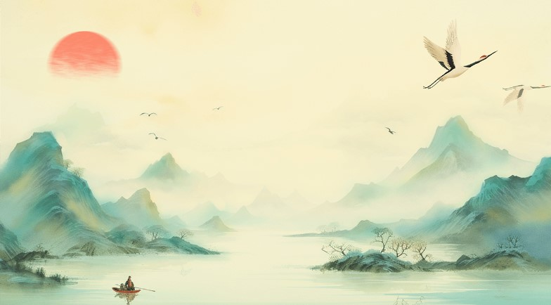
月圆之夜-中秋节的来源

Slide 2

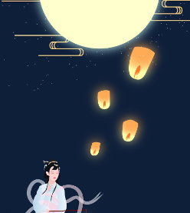
中秋节的历史
中秋节起源于古代对月亮的祭祀，是中华民族祭月习俗的遗存和衍生。早在春秋时代，帝王就已开始祭月、拜月了，后来逐渐传到民间。
中秋节是农历八月十五，这一天恰好是稻子成熟的时刻，各家都拜土地神，庆祝丰收。同时，中秋也是人们心中团圆和思念的象征。
唐代时，中秋风俗在中国北方地区已流行，在唐代中秋节成为了官方认定的全国性节日。北宋时期，正式定八月十五为“中秋节”。

Slide 3
与月亮的传说
嫦娥奔月
后羿射日成功后娶了嫦娥，王母给了他一包成仙的药，但后羿只想和嫦娥在人间长相厮守。后来嫦娥为了保护仙药不被坏人夺走，自己吃了仙药，飞升到月亮上去了。从此，中秋节赏月就与嫦娥奔月的传说紧密相连。
吴刚伐桂
相传吴刚受天帝惩罚到月宫砍伐桂树，但桂树随砍随合，天帝把这种永无休止的劳动作为对吴刚的惩罚。这个传说给中秋节增添了神秘的色彩。
玉兔捣药
传说月亮上有一只玉兔，它拿着玉杵，跪地捣药，成蛤蟆丸，服用此等药丸可以长生成仙。玉兔的形象也常出现在中秋节的民间艺术品中。

Slide 4

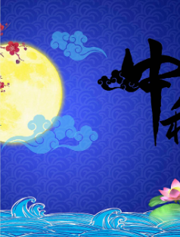
为什么叫中秋节
农历八月为秋季第二个月
在中国农历中，一年被分为四季，每季又分为孟、仲、季三个部分。农历八月正好是秋季的第二个月，因此被称为“仲秋”。而八月十五恰好是秋季的一半，因此得名“中秋”。
团圆和思念的象征
中秋节是中华民族的传统节日之一，它承载着人们对团圆和思念的美好寓意。在这一天，人们会通过各种方式庆祝节日，表达亲情和友情的重要性。因此，“中秋节”这个名称也体现了人们对家庭团聚和美好生活的向往。

